Slide 1
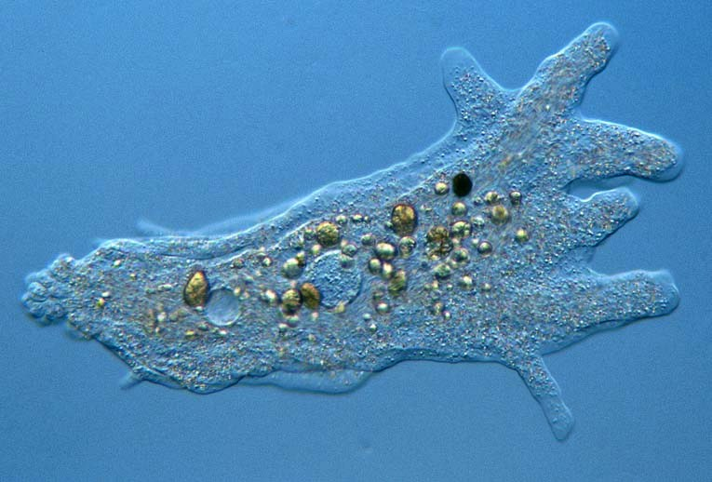
Спеціалізована школа I-III ступенів з поглибленим вивченням української мови та літератури міста Києва №273
Біологія
Органели руху
Виконала
учениця 10-А класу
Данільченко Віталія
Перевірила Павленко Т. І
2012

Slide 2
Що таке органела?
Органела (від слова орган й давньогрець. εἶδος — вид) — зазвичай вільно плаваюча в цитоплазмі частина еукаріотичної клітини, яка виконує специфічну функцію.

Slide 3
Органели руху
псевдоподії
війки
джгутики
Органели руху присутні не в усіх клітинах.

Slide 4
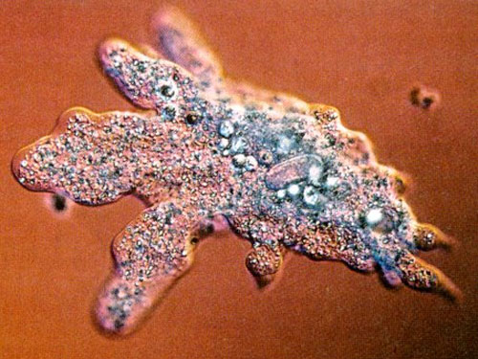
Псевдоподії
Псевдоподії (від грец. псевдос - несправжній і подос — нога) - непостійні вирости цитоплазми клітин деяких одноклітинних організмів (наприклад, амеб, радіолярій) або багатоклітинних (наприклад, лейкоцитів). Структура псевдоподій та їхня форма можуть бути різноманітними.
Псевдоподії амеби

Slide 5
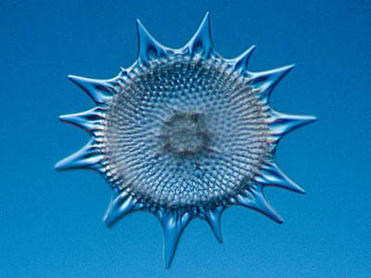
Псевдоподії виникають завдяки руху цитоплазми, яка перетікає в певне місце клітини, утворюючи виріст. Вони також забезпечують захоплення твердих частинок (процес фагоцитозу).
Псевдоподії радіолярії

Slide 6
Війки
Війки — тонкі волоскоподібні структури на поверхні еукаріотичної клітини, що вкриті плазматичною мембраною. Їхня довжина може становити від 3-15 мкм до 2 мм. Війки бувають як рухомими так і нерухомими. Рухи війок нагадують роботу весел і, як правило, скоординовані (наприклад, в інфузорій).

Slide 7
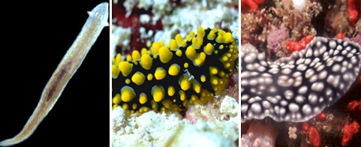
У багатьох безхребетних тварин ними вкрита вся поверхня тіла (війчасті черви, личинки кишковопорожнинних та губок) або окремі його ділянки — наприклад, зябра у поліхет і двостулкових молюсків, підошва ноги у черевоногих молюсків, навколоротовий апарат у коловерток.
Війчасті черви

Slide 8
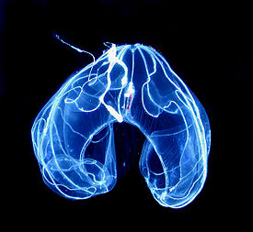
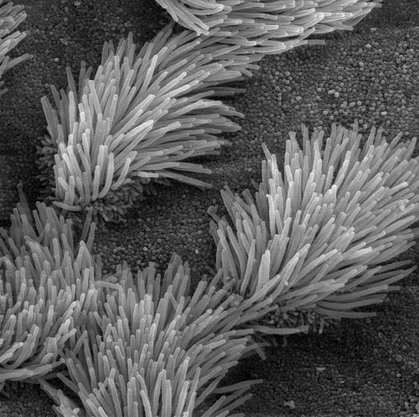
Війки можуть утворювати різноманітні спеціалізовані структури. Наприклад, гребні пластинки реброплавів складаються з довгих (до 2 мм) війок, що зрослися. У багатьох безхребетних війки є також на клітинах кишкового епітелію. У хребетних (у тому числі людини) в багатьох органах теж є клітини з рухомими війками. У людини війковим епітелієм вистелені, наприклад, дихальні шляхи.
Реброплав з його гребними пластинками
Війки на трахеї

Slide 9
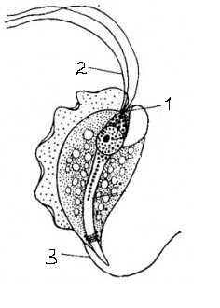
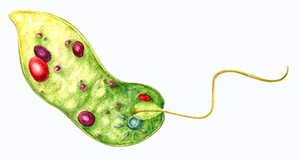
Джгутики
Джгутик — поверхнева та позаклітинна структура, присутня у багатьох прокаріотів і еукаріотів, що служить для пересування в рідкому середовищі або поверхнею вологих твердих середовищ. Джгутики прокаріотів і еукаріотів різко відрізняються за своєю будовою.
Для джгутика характерний обертовий або хвилеподібний рух.
Базальне тільце - частина джгутиків і війок, що розташована в цитоплазмі.
Трихомонада : 1 — базальне тільце; 2— один із передніх джгутиків; 3 — задній джгутик
Евглена зелена зі своїм джгутиком

Slide 10
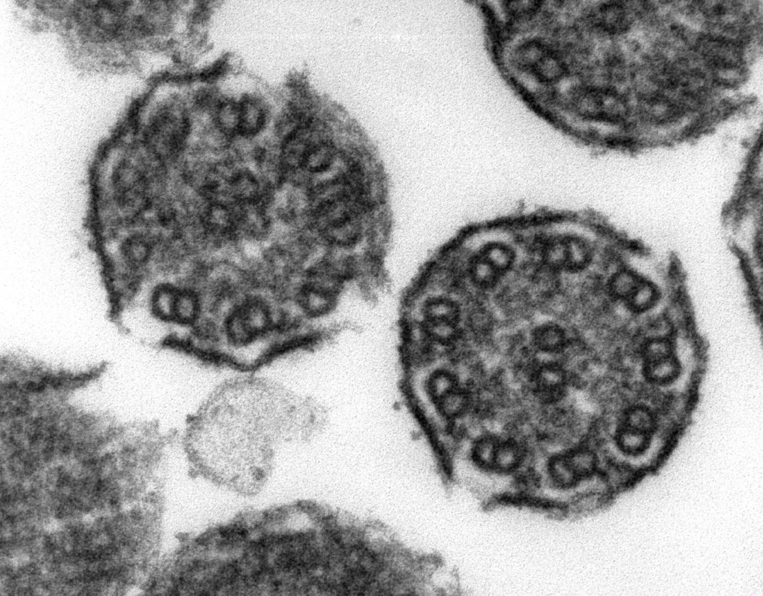
Усередині війок та джгутиків розташована складна система мікротрубочок. По периферії розташоване кільце із дев’яти комплексів мікротрубочок, по дві в кожному, і ще дві мікротрубочки – у центрі.
Центральні мікротрубочки виконують опорну функцію, а периферичні – забезпечують рух.
Війки в розрізі

Slide 11
Рухаються джгутики і війки завдяки енергії, що вивільняється під час розщеплення молекул АТФ, при цьому сусідні пари мікротрубочок неначе ковзають одна відносно одної.
Робота цих органел забезпечує не лише пересування, а й надходження частинок їжі до поверхні клітини разом з потоками води, які вони створюють (наприклад, рух джгутиків травних клітин гідри). Джгутики і війки можуть також створювати чутливу і захисну функції.

